Slide 1



Tên môn học
Giới thiệu - Cài đặt môi trường
Tên Giảng viên
Nguyễn Ngọc Nam

Slide 2

Tên bài học
Cài đặt môi trường.

Slide 3
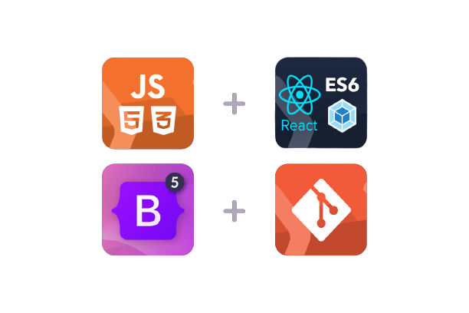
Tên bài học
Tổng quan công nghệ
HTML: ngôn ngữ đánh dấu siêu văn bản để tạo nên các trang web.
CSS: ngôn ngữ để tạo kiểu, makeup cho 1 trang web.
Javascript: là công nghệ cốt lõi của World Wide Web, cùng với HTML & CSS. Hơn 97% trang web sử dụng JS ở máy khách cho hành vi của trang web.
ReactJS: thư viện Javascript xây dựng giao diện người dùng.
Git: hệ thống kiểm soát phiên bản phân phối mã nguồn mở miễn phí.

Slide 4
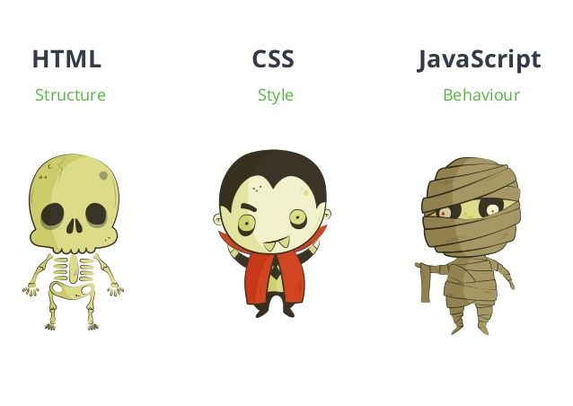
Tên bài học

Slide 5
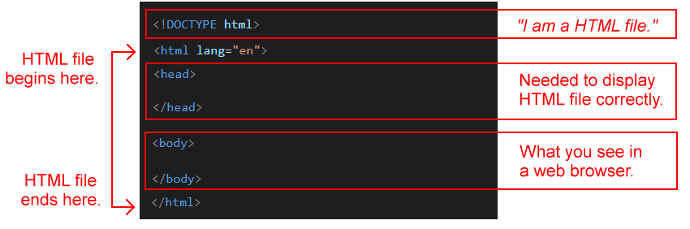
Tên bài học
Cấu trúc file HTML

Slide 6
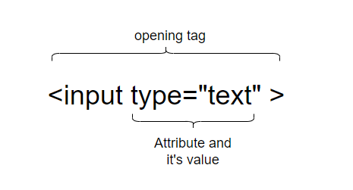
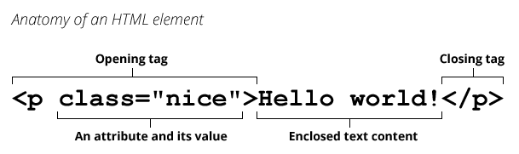
Tên bài học
Tags (thẻ trong HTML)
Thẻ đầy đủ: (thẻ đóng + thẻ mở)
Thẻ khuyết thiếu (chỉ có thẻ mở)

Slide 7
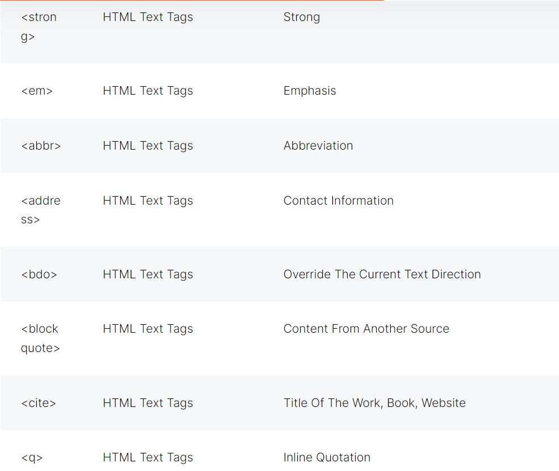
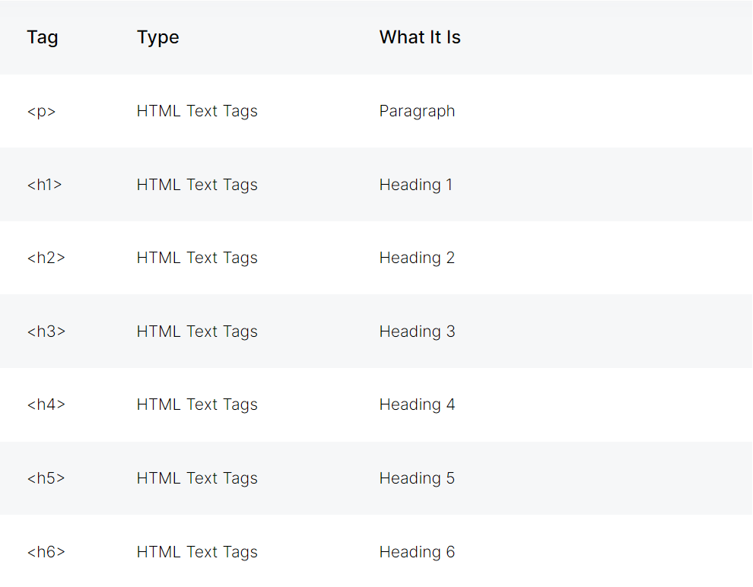
Tên bài học
Thẻ thông dụng

